Slide 1

МБОУ «Свободинская средняя общеобразовательная школа» Золотухинского района Курской области
Социальный проект «Нам героев наших позабыть нельзя»
Социальный проект «Нам героев наших позабыть нельзя»
Разрабочики:
Штаб д/о «Истоки», волонтерский отряд «Искра»

Slide 2
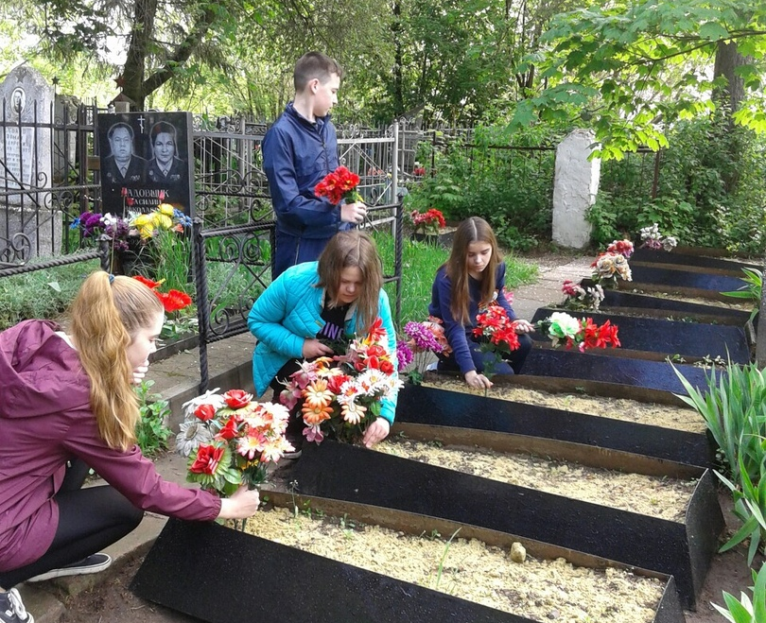
Актуальность проекта
Надо знать и помнить историю своей страны. Не забыть нам тяжелые и кровопролитные годы ВОВ, которые сплотили нашу страну и союзников для достижения общей цели – победы над фашистскими завоевателями.
Но чем дальше от нас отдаляются события той войны, тем меньше остается очевидцев, переживших те далекие страшные годы.

Slide 3
Актуальность проекта
У подростков и молодежи свои проблемы, свои идеалы. Теряется связь поколений. А ведь в то далекое время наши защитники тоже были молодыми и, не жалея себя, совершали подвиги, ценой своей жизни отвоевывали по клочку родной земли. Среди них, конечно же, много Героев Советского Союза, среди которых записаны и имена героев-золотухинцев.
Их всего 14 человек. Но много ли мы знаем о них? Вот мы и задумались над тем, каким образом можно увековечить память об этих героях.
На одном из заседаний волонтерского отряда старшеклассники подняли вопрос о создании памятного знака, увековечивающего имена Героев Советского Союза из Золотухинского района. Ребята выяснили, что на сегодняшний день мы не располагаем полной информацией об этих людях. Поэтому в школе развернулась активная работа по реализации данного проекта.

Slide 4
Новизна:
На сегодняшний день сложились все условия для реализации данного проекта:
Есть интересная идея
Появилось желание и готовность действовать у детей и учителей
Перед зданием школы расположено подходящее место для его реализации
Приближающаяся годовщина Победы в Великой Отечественной войне убедила нас в правильности нашего решения. К тому же, ничего подобного в Золотухинском районе силами общественности или обучающихся школы не делалось. Мы хотим положить начало этой традиции. Пусть этот пример поможет другим ближе прикоснуться к своей истории, узнать что- то новое и получить бесценный опыт социально значимой деятельности.

Slide 5
Цель проекта:
Цель инновационного продукта – социальный проект «Нам героев наших позабыть нельзя» как средство повышения уровня духовно-нравственного развития обучающихся, формирование чувства патриотизма, уважения к историческому прошлому, нашим традициям через сохранение памяти к его защитникам; создание условий для реализации патриотических качеств обучающихся школы в конкретном социально значимом деле, увековечивание памяти Героев Советского Союза, представителей нашего Золотухинского района.

Slide 6
Задачи:
Разработка механизма и включение в воспитательный процесс социально-значимой деятельности.
Сохранение памяти о событиях Великой Отечественной войны для современного и будущего поколений.
Увековечивание памяти героев Советского Союза из Золотухинского района.

Slide 7
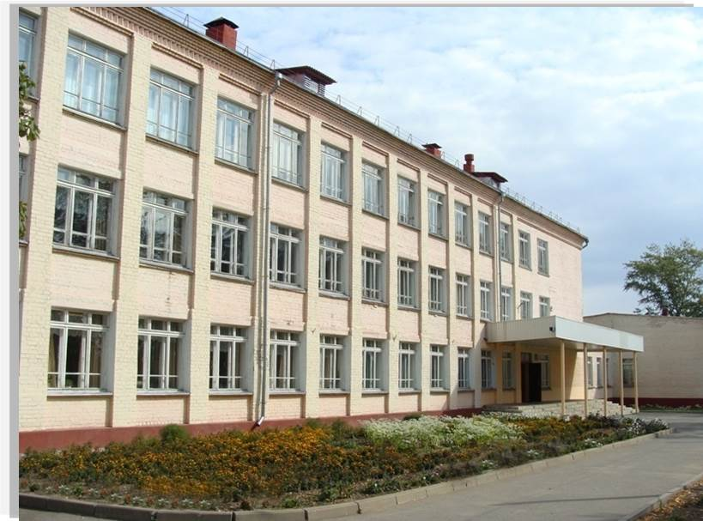
География проекта
Реализация проекта осуществляется на территории м. Свобода Золотухинского района Курской области.

Slide 8
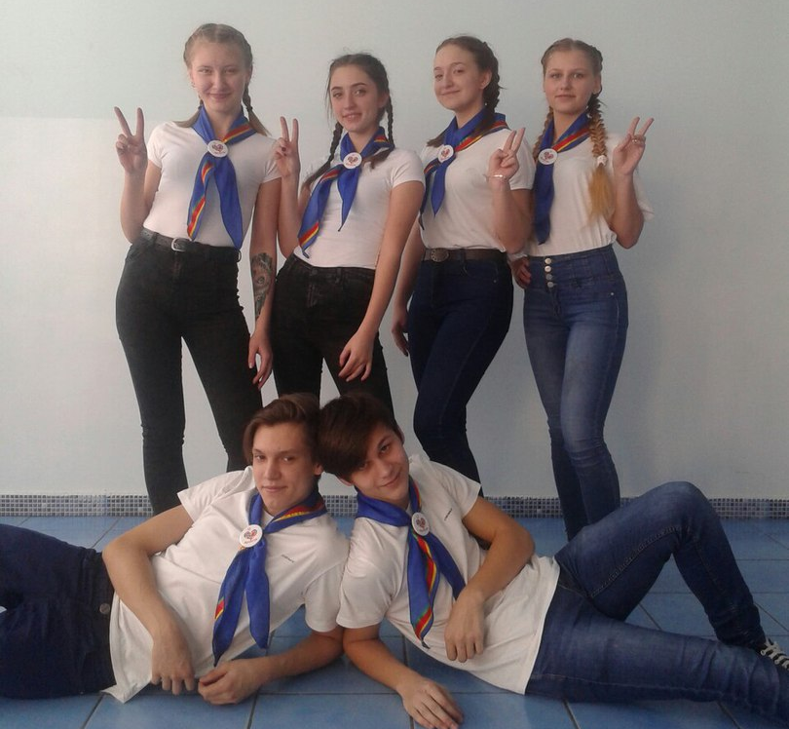
Деятельность В РАМКАХ ПРОЕКТА:
1) Подготовительный этап.
создание в школе инициативной группы
сбор материала о героях Советского Союза из Золотухинского района

Slide 9
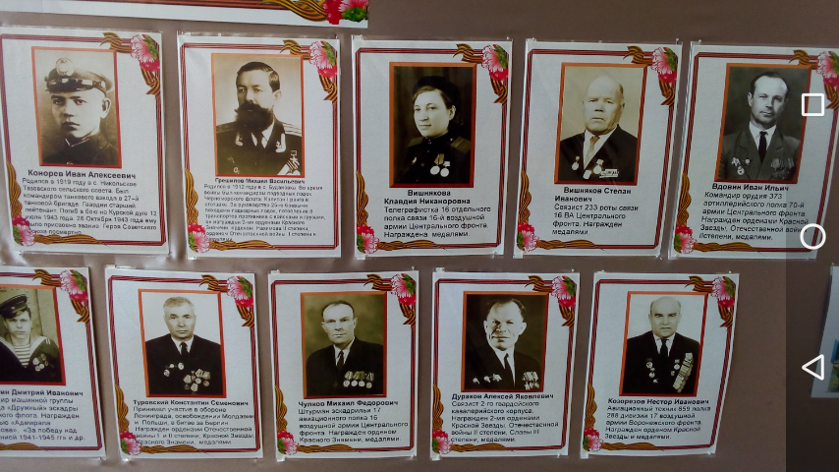
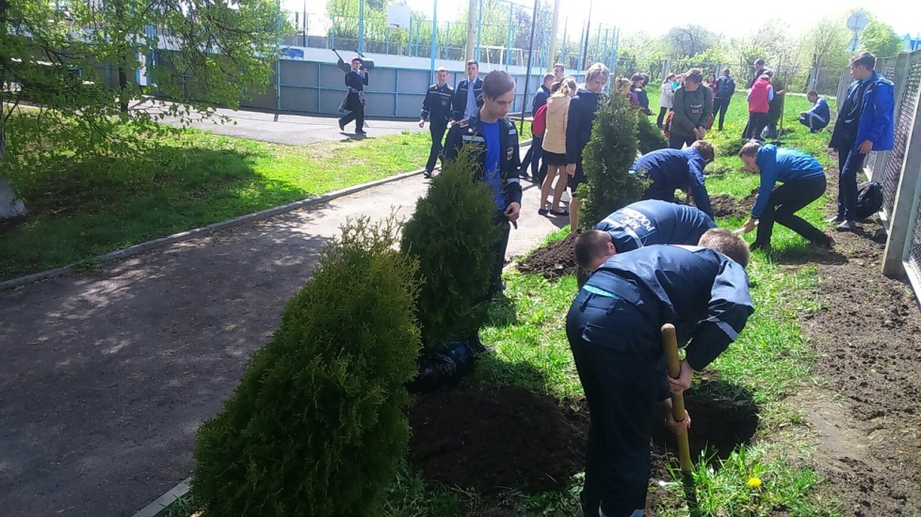
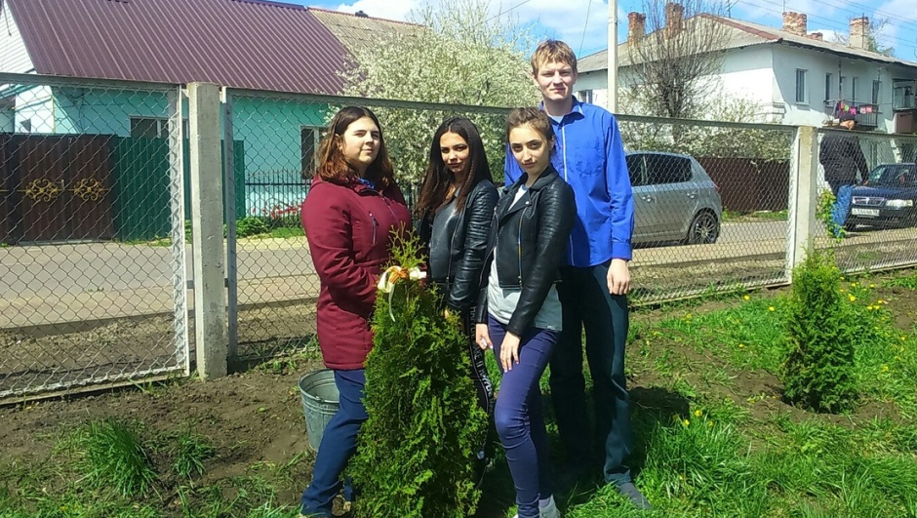
Деятельность В РАМКАХ ПРОЕКТА:
2) Основной этап
проведение выставки «О героях былых времен»
сбор материальных средств на приобретение саженцев для Аллеи Славы
посадка саженцев
постоянный уход за высаженными деревьями
работа по разработке Памятного знака (проектирование, просчет материальных средств на его приобретение и установку)

Slide 10
Деятельность В РАМКАХ ПРОЕКТА:
3) Заключительный этап
подведение итогов работы по проекту

Slide 11

Герои Советского Союза Золотухинского района
Бурцев Кирилл Максимович (1900-1944 г)
Грешилов Михаил Васильевич (1912-2004 г)
Гуляев Сергей Арсентьевич (1918-2000 г)
Гусельников Денис Семенович (1906-1979 г)
Иванов Федор Михайлович (1919-1995 г)
Козорезов Андрей Акимович (1918-1986 г)
Конорев Иван Алексеевич (1919-1943 г)
Никулин Егор Иосифович (1909-1992 г)
Панов Анатолий Дмитриевич (1922-1998 г)
Пашин Петр Лукьянович (1916-1996 г)
Сидоров Павел Никитович (1912-1977 г)
Уколов Михаил Васильевич (1917-1944 г)
Черинов Владимир Васильевич (1926-1945 г)
Шевелев Сергей Николаевич (1909-1979 г)

Slide 12
Ожидаемые результаты и способы их измерения
Реализация мероприятий Проекта позволит:
придать социальную значимость понятиям: национальная гордость, патриотизм, историческая память, гражданский долг;
каждому участнику проекта стать социальным деятелем, гражданином, приобрести мужество, готовность к поступку.
вызвать у детей интерес к истории своего края и желание дальше приносить реальную пользу окружающим
поверить в свои силы и способности обучающимся и педагогам.
После проведения всех планируемых работ, в школе состоится торжественное открытие памятного знака.

Slide 13
Этапы социального проекта «Нам героев наших позабыть нельзя»

Slide 14
Этап №1 Проектировочный
Основная деятельность: социальное проектирование:
Планирование деятельности
Сбор информационных материалов для создания памятного знака
Сбор финансовых средств для закупки саженцев туй, высадки Аллеи Славы.

Slide 15
Этап №2 Активное социальное взаимодействие с внешними социальными партнерами
Основная деятельность: социальное участие:
Оформление выставки «О героях былых времен»
Посадка саженцев на отведенной территории
Участие в конкурсе «Доброволец России-2019»
Работа по заказу и установке памятного знака

Slide 16
Финансирование работы по заказу и установке Памятного знака
Деятельность в рамках проекта | Финансирование
Заказ гранитной плиты размерами 110х55х8 см³ | 25000 руб.
Гравировка ФИО Героев Советского Союза из Золотухинского района | 1 буква – 10руб. Итого: 5130 руб.
Рамка по периметруобелиска | 1500 руб.
Две гвоздики | 2х280 руб. Итого: 560 руб.
Звезда | 810 руб
Установка Памятного знака | 2000 руб
ИТОГО: | 35000 руб.

Slide 17
Этап №3 Заключительный
Основная деятельность: выявление результата проекта
Диагностика удовлетворенности обучающихся и педагогов результатом деятельности
Подведение итогов работы школы по созданию памятного знака
Размещение информации о результатах проекта на школьном сайте, школьном СМИ «Большая перемена», в группе школы в социальной сети «ВКонтакте»

Slide 18
Заключение
Работа над проектом позволит укрепить связь поколений, по-особому раскрыть значимость Победы нашего народа в Великой Отечественной войне, пропустив ее уроки через сердце каждого участника проекта. Наш проект имеет важное воспитательное значение, так как способствует формированию осознанного патриотического чувства. Применение новых форм работы способствует повышению самооценки обучающихся, дает им хороший опыт социализации, способствует укреплению школьного коллектива. Классные и общешкольные дела по патриотическому воспитанию становятся интереснее не только для учеников, но и для их наставников. По-новому раскрываются возможности обучающиеся, которые раньше были пассивны. Внеклассная деятельность проходит продуктивно, быстро, интересно.

Slide 19
Вместе
мы –
сила!

